Slide 1
CASO PRÁCTICO · DEEP LEARNING (NLP)
Análisis de reseñas en Trustpilot
Halfords · Sector Vehicles & Transportation
Identificación de oportunidades de mejora en la experiencia de cliente
Ismael · Data Scientist
Notes:
Presento el caso: como Data Scientist de Halfords, el director de Customer Experience me pide analizar las reseñas de Trustpilot para detectar oportunidades de mejora. Empresa elegida: Halfords (100 reseñas), dentro del sector con más competencia, Vehicles & Transportation.

Slide 2
01 · PUNTO DE PARTIDA
Objetivos e hipótesis
Objetivos
Hipótesis y método
¿Las reseñas son positivas o negativas? ¿Y la competencia?
¿Qué temas (topics) tratan las reseñas?
¿Qué sentimiento tiene cada tema vs la competencia?
Identificar áreas de mejora accionables
Las estrellas están sesgadas (misma distribución en todas) → no fiables
Sentimiento con modelo NLP (transformer DistilBERT), no con estrellas
Topics con TF-IDF + NMF sobre todo el sector (espacio común)
Comparación con 59 competidores del mismo sector
123.181 reseñas; foco: 100 de Halfords + 5.665 competencia
Notes:
Objetivos: las 4 preguntas del enunciado. Hipótesis clave: las estrellas están sesgadas, así que mido el sentimiento con un modelo de NLP, no con el rating. Los topics se extraen con TF-IDF+NMF ajustado sobre todo el sector para poder comparar Halfords con la competencia en el mismo espacio de temas.

Slide 3
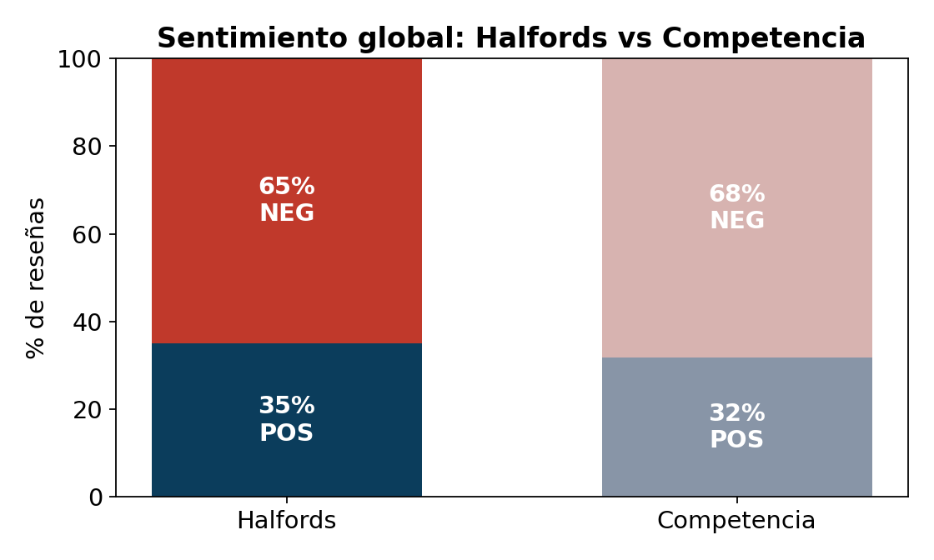
02 · PREGUNTA 1
Sentimiento positivo y negativo
35%
de las reseñas de Halfords son POSITIVAS
Predomina lo negativo en todo el sector (muy crítico)
Halfords (35% pos) supera a la competencia (32%)
Puesto 15 de 60 empresas en % de reseñas positivas
Notes:
Pregunta 1. El modelo de sentimiento clasifica como negativas la mayoría de reseñas: Halfords 65% negativas / 35% positivas. Importante: NO es un mal dato aislado, todo el sector es muy crítico. De hecho Halfords está mejor que la media (32% la competencia) y es la empresa nº 15 de 60. La muestra tiene estrellas balanceadas, por eso hay tantas reseñas críticas.

Slide 4
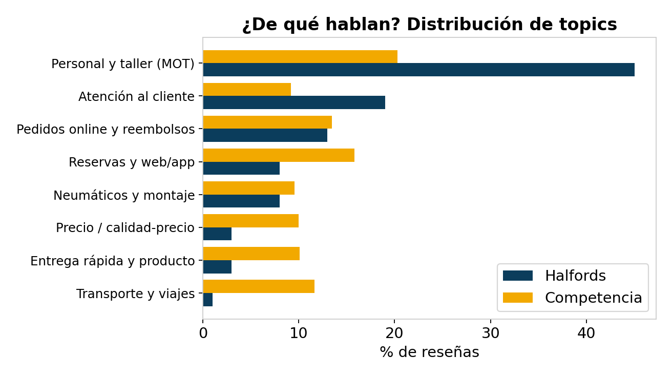
03 · PREGUNTA 2
Análisis de topics
¿De qué se habla?
Personal y taller (MOT): 45% — tema dominante
Atención al cliente: 19%
Pedidos online y reembolsos: 13%
La competencia está mucho más repartida
Notes:
Pregunta 2. Con NMF saco 8 temas. Halfords se concentra en su tienda física y taller: 'Personal y taller (MOT)' es el 45% de sus reseñas, seguido de 'Atención al cliente' (19%) y 'Pedidos online' (13%). La competencia, al ser más online (ferries, parking, e-commerce), reparte sus temas. Esto define el modelo de negocio de Halfords: tienda + taller.

Slide 5
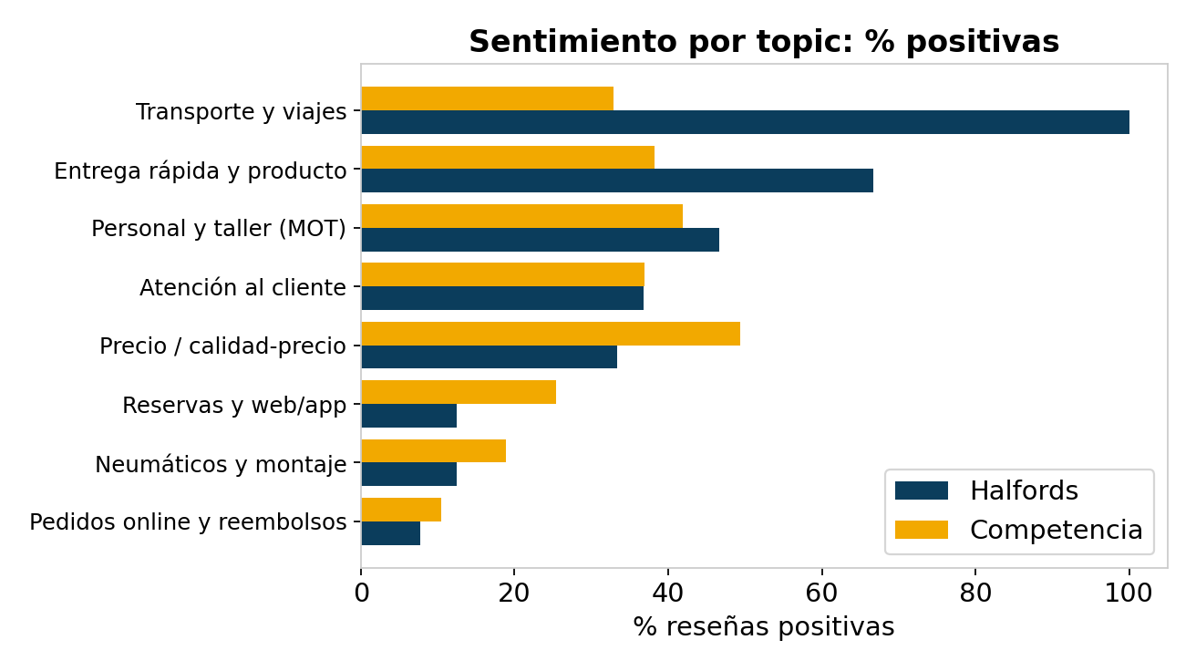
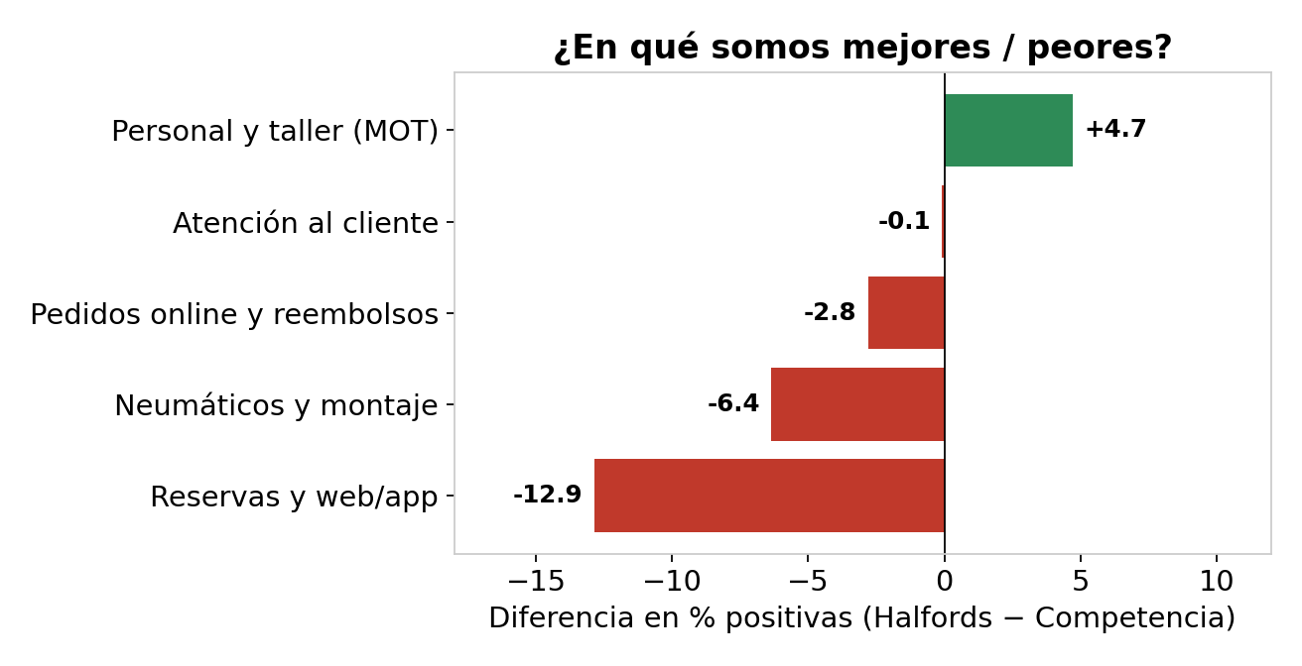
04 · PREGUNTA 3
Sentimiento y topics
Fortaleza: Personal y taller — tema nº1 y +4.7 pts sobre la competencia. Debilidades: Reservas y web/app (−12.9), Neumáticos (−6.4) y Pedidos online (7.7% pos).
Notes:
Pregunta 3. Cruzo sentimiento y topic. A la izquierda, % positivas por tema; a la derecha, la diferencia frente a la competencia (verde = mejores, rojo = peores). Donde ganamos es en el factor humano: personal y taller. Donde perdemos es en lo digital: web/app y reservas (−12.9 puntos, la mayor brecha), neumáticos y pedidos online. El taller funciona; lo digital no.

Slide 6
05 · PREGUNTA 4
Áreas de mejora
1
2
3
Postventa y pedidos online
Experiencia web / app y reservas
Click & collect y montaje
Confirmaciones de pago/compra que no llegan, informes de MOT no entregados, reembolsos lentos. Solo 7.7% positivas.
La mayor brecha frente a la competencia (−12.9 pts). Chat de soporte que no resuelve; flujo de reserva confuso.
Esperas largas en recogida y artículos que faltan; errores en el montaje de bicicletas.
Prioridad por impacto = mucho volumen × bajo sentimiento × peor que la competencia.
Notes:
Pregunta 4. Priorizo las mejoras por impacto (volumen × sentimiento × brecha vs competencia). 1) Postventa y pedidos online: lo más urgente, 7.7% positivas. 2) Web/app y reservas: la mayor desventaja competitiva. 3) Click & collect y montaje: esperas y errores. Las reseñas negativas reales lo confirman: problemas de admin, pagos sin confirmar y recogidas lentas.

Slide 7
06 · CIERRE
Conclusiones y próximos pasos
Conclusiones
Próximos pasos
El sector es muy crítico; Halfords está por encima de la media (puesto 15/60)
El gran activo es el personal y el taller (MOT): nuestra ventaja competitiva
El punto débil es lo digital y la postventa, donde perdemos frente a rivales
Las estrellas habrían ocultado este diagnóstico (sesgo)
Plan de choque en postventa: confirmaciones automáticas y SLA de reembolsos
Rediseño del flujo web/app de reservas y del chat de soporte
Mejorar click & collect (cola dedicada, control de stock)
Comunicar en marketing la fortaleza del taller/personal
Repetir el análisis por trimestres para medir progreso
Notes:
Cierre. Conclusión: Halfords no está mal dentro de un sector durísimo, su fortaleza es el factor humano (taller y personal) y su debilidad lo digital/postventa, justo donde pierde frente a la competencia. Próximos pasos: plan de choque en postventa, rediseño de web/app y reservas, mejorar click&collect, comunicar la fortaleza del taller y repetir el análisis cada trimestre. Nota: usar las estrellas habría ocultado todo esto.

